Slide 1
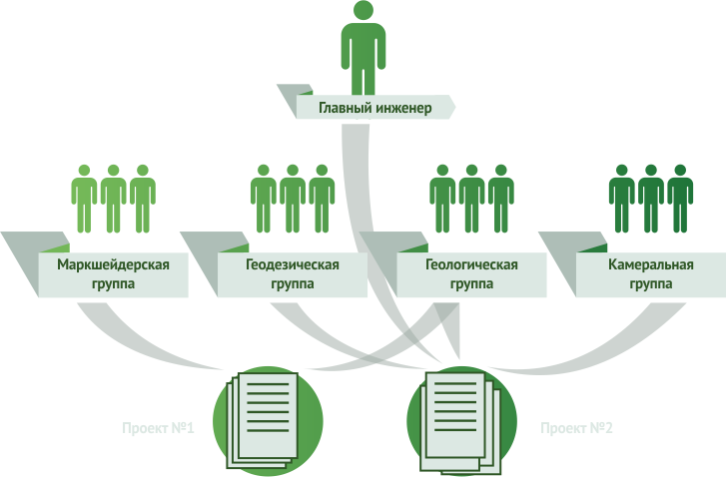
Тема 3. Производственная и организационная структура предприятия
РАЗДЕЛ 1. ПРЕДПРИЯТИЕ КАК СУБЪЕКТ ПРЕДПРИНИМАТЕЛЬСКОЙ ДЕЯТЕЛЬНОСТИ

Slide 2
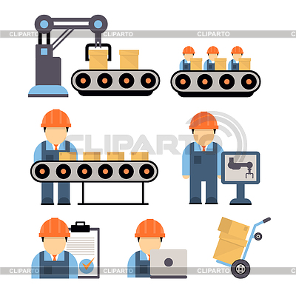
1. Организация производственного процесса
Производственный процесс – совокупность действий по созданию продукции (работ, услуг), количественное и качественное соединение в пространстве и во времени средств производства и трудовых ресурсов.
Основные цели управления производством:
1. совершенствование организационной структуры управления производством
2. достижение минимальных затрат материалов, труда, времени денежных средств
3. устранение непроизводительных потерь времени рабочих и служащих
4. выполнение заданной программы выпуска продукции

Slide 3
Основные задачи управления производством:
Для достижения намеченных целей необходимо осуществление широкого комплекса технических, технологических, организационно-управленческих мероприятий:
разработка принципов инвестиционной и технической политики для фирмы в целом;
концентрация усилий и ресурсов на развитии наиболее перспективных областей технологического процесса;
создание производственных систем нового поколения, работающих с применением ЭВМ.
1. Удовлетворение потребительского спроса. На выходе производство должно иметь некий товар, который должен удовлетворить потребителя стоимостью товара, временем и сроками его предоставления.
2. Эффективная переработка ресурсов - экономного и сбалансированного использования ресурсов можно при наличии слаженного производственного менеджмента.

Slide 4


Производственный процесс состоит из следующих элементов
1. Средства производства (имущество организации):
- предметы труда (оборотный капитал) – то, что преобразуется в процессе труда (сырье, материалы, полуфабрикаты);
- средства труда (основной капитал) – орудия труда, с использованием которых работник воздействует на предмет труда.
2. Трудовые ресурсы – совокупность физических и умственных способностей человека, которые он использует для производства благ и услуг.

Slide 5
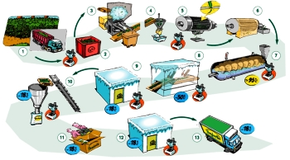
2. Типы организации производства
Тип организации производственного процесса – совокупность организационно-технических и экономических особенностей производства, обусловленных номенклатурой, объемами и степенью регулярности выпуска одноименной продукции.
Тип производства – это понятие, которое дает комплексную характеристику производственному процессу и отражает особенности организации, техники и экономики производства. Это понятие отражает широту номенклатуры, уровень специализации, объем производства, стабильность выпуска и т. д.

Slide 6
Различают три типа производства
Единичное производство
Серийное производство
Массовое производство
Широкий ассортимент продукции и штучным объемом выпуска ее. Значительное незавершенное производство.
Используется универсальное оборудование, работники обладают высокой квалификацией.
Высокий удельный вес ручных операций и трудоемкости изделий, длительный цикл изготовления, высокая себестоимость выпускаемой продукции.
Широкая номенклатура изделий, но изготавливаемых партиями.
Ограниченный ассортимент однородной продукции повторяется через определенные промежутки времени.
Возможна специализация отдельных рабочих мест повторяющихся технологических процессов.
Растет эффективность использования оборудования и других элементов производственных фондов.
Узкая специализация, неизменная и ограниченная номенклатура изготовляемых изделий в течение длительного периода времени.
Специализация рабочих мест на выполнении определенной операции создает предпосылки для механизации и автоматизации технологических процессов.
Себестоимость продукции минимальная по сравнению с единичным и серийным производством.

Slide 7
3. Производственная структура предприятия
Под производственной структурой предприятия понимается состав образующих его участков, цехов и служб, формы их взаимосвязи в процессе производства продукции.
Главными элементами производственной структуры предприятия считаются рабочие места, участки, цеха.
Рабочим местом называется неделимое в организационном отношении звено производственного процесса, обслуживаемое одним или несколькими рабочими, предназначенное для выполнения определенной производственной или обслуживающей операции и оснащенное соответствующим оборудованием.
- Стационарное рабочее место расположено на закрепленной производственной площади
- Подвижное рабочее место передвигается с соответствующим оборудованием по мере обработки предметов труда.

Slide 8
Участок – производственное подразделение, объединяющее ряд рабочих мест, сгруппированных по определенным признакам, осуществляющее часть общего производственного процесса по изготовлению продукции или обслуживанию процесса производства.
На производственном участке помимо основных и вспомогательных рабочих имеется руководитель (мастер участка).
Участки связаны между собой постоянными технологическими связями и объединяются в цеха.
Цех – наиболее сложная система, входящая в производственную структуру, в которую входят в качестве подсистем производственные участки и ряд функциональных органов.
В цехах возникают сложные взаимосвязи, они характеризуются достаточно сложной структурой и организацией с развитыми внутренними и внешними взаимосвязями.

Slide 9

4. Организационная структура предприятия
Организационная структура гостиничного предприятия — это функционально-технологическая система, обеспечивающая его деятельность.

Slide 10
Основные функциональные подразделения и система менеджмента:
Руководители высшего звена или управляющий персонал
Служба приема и размещения гостей — дежурные администраторы, кассир, портье
Служба обслуживания гостей — носильщики, швейцары, курьеры, парковщики
Хозяйственная служба — горничные, прачечная, уборщики территории и общественных мест
Служба питания — шеф-повар, повара, бармены, официанты, стюарды на кухне
Служба безопасности — охранники
Инженерная служба — электрики, сантехники, ремонтники
закупок — административно-хозяйственный отдел или снабженцы
Кадровая и финансовая службы — HR-менеджеры, бухгалтер

Slide 11
Организационная структура управления организации – это общность подразделений, отделов, служб в управлении, их объединение, условия подчиненности органу управления, набор информационных отношений, распределение функций по уровням и структурам.
Требования к организационной структуре управления
адаптивность
динамизм, гибкость
адекватность
специализация
оптимальность
оперативность
надежность
экономичность
простота
способность приспосабливаться к переменам во внешней среде;
способность чутко реагировать на изменение спроса, технологий;
постоянное соответствие организационной структуры параметрам управляемой системы;
ограничение и конкретизация сферы деятельности каждого управленческого звена;
установление рациональных связей между уровнями и звеньями управления;
недопущение необратимых изменений в управляемой системе за время принятия решения;
гарантия достоверности передачи информации;
соответствие затрат на содержание органов управления возможностям организации;
легкость для персонала в приспособлении к данной форме управления.

Slide 12
5. Технологический процесс в гостинице
Технологический процесс в гостинице - это упорядоченная совокупность операций по изменению размеров, формы, качества, внешнего вида или свойства услуги, например, разработка комплекса мероприятий по повышению качества услуги в гостиничном предприятии.
По характеру технологических операций различают:
Единичные технологические процессы предназначены для производства продукта или услуги одного наименования, назначения.
Типовой технологический процесс применяется для совокупности однородных по технологическим признакам услуг. Он разрабатывается на типового потребителя и содержит максимально возможный перечень услуг.
Групповой технологический процесс применяется для производства комплекса услуг с общими технологическими признаками.

Slide 13
Технологии, обслуживающие туристскую отрасль, подразделяются на 3 сферы
1. Транспортная техника
2. Оснащение гостиниц и ресторанов
3. Коммуникационная техника обусловлена развитием компьютерных технологий
Развитие туризма вряд ли было бы возможно без обновления транспортных средств.
Гостиничная и ресторанная техника в последние десятилетия значительно улучшилась, поэтому упростились и рабочие процессы в гостиничном и ресторанном хозяйстве.
С помощью Интернета в течение нескольких секунд можно получить информацию о свободных местах в гостиницах, о движении транспортных средств и тарифах; автоматизировано сегодня и оформление билетов.

Slide 14
Шесть принципов рациональной организации производственного процесса в гостиничном предприятии
1. Дифференциация
2. Специализация
3. Пропорциональность
4. Непрерывность в гостиничном предприятии
5. Параллельность
6. Ритмичность
предполагает разделение производственного процесса на отдельные технологические этапы, например, гостиничный цикл, который включает в себя: прием, регистрацию, обслуживание, выписку и проводы гостя.
основана на ограничении элементов производственного процесса.
означает относительно равную загрузку рабочих мест.
заключается в том, что каждая операция процесса должна начинаться сразу по окончании предыдущей, например, при обслуживании клиента в баре, при регистрации клиента на ресепшн.
характеризуется тем, что отдельные операции выполняются одновременно. Параллельность достигается, например, при выписке клиента и СПиР, и СНФ.
означает, что все процессы и производственный процесс в целом по обслуживанию клиента в гостинице повторяются через периоды времени.
предполагает закрепление за каждым рабочим местом и подразделением строго ограниченной номенклатуры работ, операций,
за каждой службой закреплены функции каждого работника.

Slide 15
Технологический цикл обслуживания гостей
Технологический цикл обслуживания клиентов традиционно делят на четыре этапа
I. До прибытия –
II. Заезд
III. Проживание
IV. Выезд
(Reservation)
Бронирование.
(Arrival) включает регистрацию гостя (Check in procedure) и его размещение (Accomodation).
(Staying) гостя в отеле и обслуживание во время проживания.
(Departure), который включает выписку гостя (Chek out procedure).

Slide 16
Вопросы для самопроверки
1. Назовите основные задачи управления производством?
2. Что такое производственный процесс?
3. Что такое рабочее место?
4. Назовите шесть принципов рациональной организации производственного процесса в гостиничном предприятии?
5. Что относится к средствам производства организации (имуществу)?
6. Назовите цели управления производством?
7. Что такое трудовые ресурсы?

Slide 17
Домашнее задание
Конспект по теме 3
Заполнить таблицу «Сравнение типов производства»
Составить технологический цикл производства продукта в ИТ-компании

Slide 18
Сравнение типов производства
Фактор | Единичное | Серийное | Массовое
1. Номенклатура продукции
2. Повторяемость выпуска
3. Применяемое оборудование
4. Квалификация рабочих
5. Тип оборудования
6. Степень реализации основных принципов организации производства
7. Себестоимость единицы продукции
8. Технологический процесс изготовления

